Slide 1
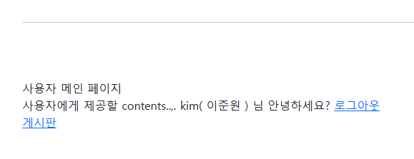
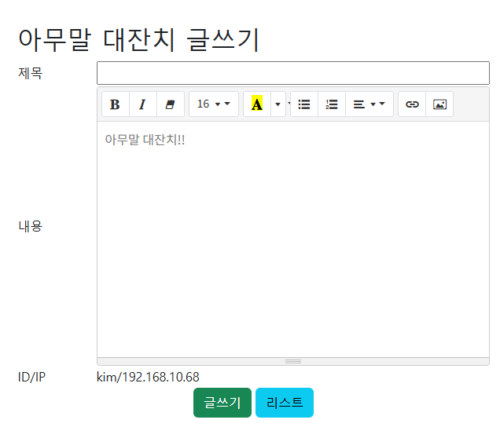
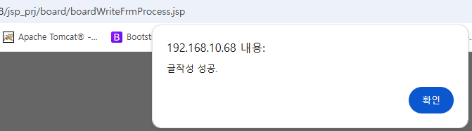
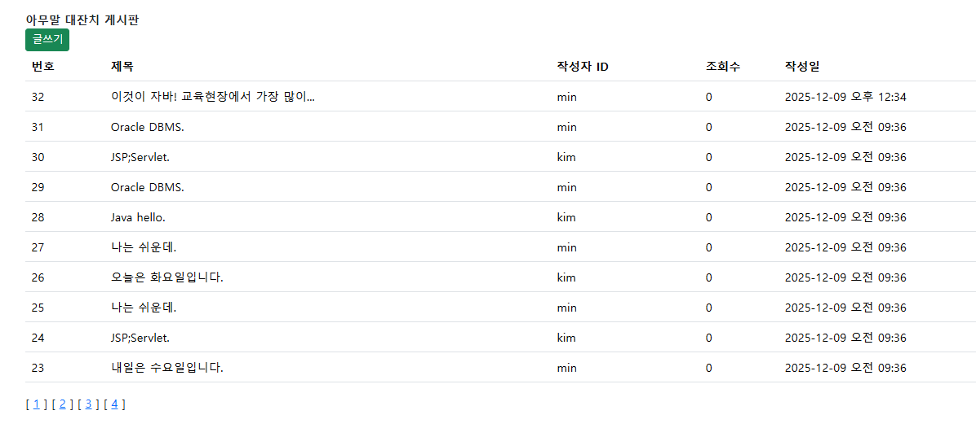
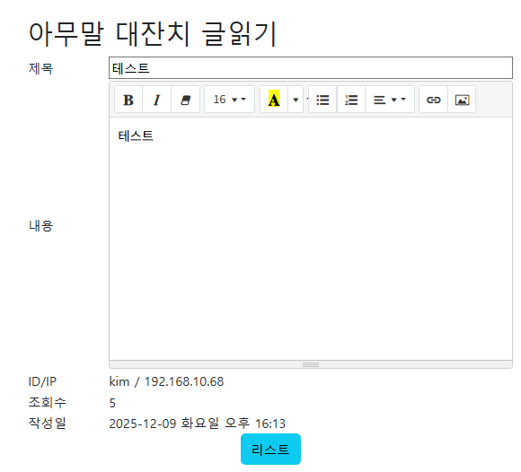
1.입력받은 번호의 글을 조회
2.해당글의 조회수를 업뎃
( session => 식별가능 ,
cnt가 한번만 업데이트 될 수있게 막을 수 있다.)
*
*
게시판 리스트작성
1~6번 실행
로그인한 사용자만
글쓰기 가능 ( session check)
로그인한 사용자만
글 insert가능
boardDetail.jsp
boardWriteFrmProcess.jsp
boardList.jsp
boardWriteFrm.jsp
웹 서버
요청
응답
요청
응답
응답
요청
요청
응답
웹 클라이언트
실제 글번호를 사용한 요청
<a href=“boardDetail.jsp?num=${ 실제번호 }”>
F5
실제 글 번호로 보여주면
글을 삭제 했을 때
글 번호가 빠지게
된다.
연산하여 가상의
번호로 보여준다.
${ totalCount-(currentPage-1)*pageScale -i.index }

Slide 2
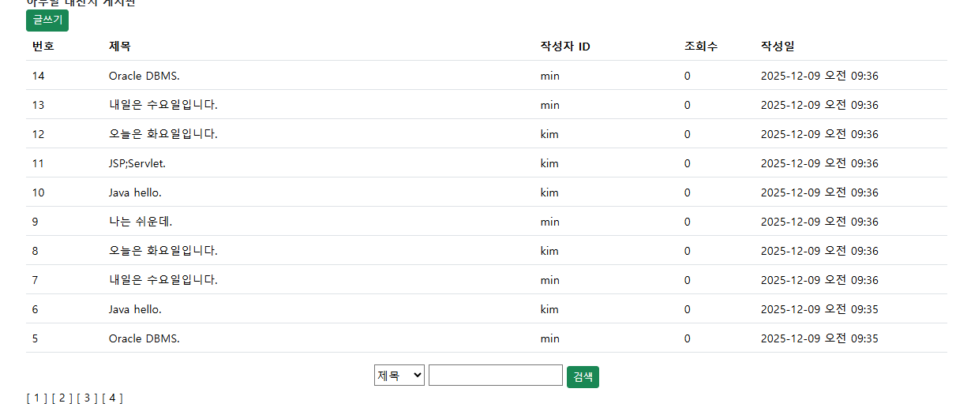
*static query : 항상 동일한 쿼리문이 실행되는 것.
*dynamic query : 상황에 따라 다른 쿼리문을 실행되는 것.
페이지를 요청하면 항상
검색을 위한 입력과 값에 따라 쿼리문이
동적으로 생성되고 실행되어 검색 결과가
다르게 나온다.
(제목 – 제목으로 검색
내용 – 내용으로 검색
작성자 – 작성자로 검색
검색할때마다 다른 컬럼이
사용된다.

Slide 3

*
1.검색 값이 없다면 전체 레코드가 검색.
2. 검색 값이 있다면 검색값에 대한 레코드가 검색.

Slide 4
*pagination
많은 레코드로 인해 여러 페이지가 생성되고, 해당페이지 간 페이지 이동을 하기위해서.
7 단계로 생성.
[<<] … [1][2][3] … [>>]
1.한 화면에 보여줄 pagination의 수.
int pageNumber=3;
2.화면에 보여줄 시작페이지 번호. 1,2,3 =>1, 4,5,6 =>4, 7,8,9=>7, 10,11,12 ->10
int startPage=((currentPage-1)/pageNumber)*pageNumber +1;
3.화면에 보여줄 마지막 페이지 번호
int endPage= (((startPage-1)+pageNumber)/pageNumber)* pageNumber;
4. 총페이지 수가 연산된 마지막 페이지 수보다 작다면, 총 페이지 수가 마지막 페이지 수로 설정.
if( totalPage <= endPage){
endPage=totalPage;
}

Slide 5
5.첫 페이지가 인덱스 화면(1 page)이 아닌 경우. ( [<<] 눌렀을 때 이전페이지로 이동 )
int movePage=0;
StringBuilder prevMark=new StringBuilder();
prevMark.append(“[&lt;&lt;]”);
if( currentPage > pageNumber){ // 4 > 3
movePage=startPage-1;
prevMark.delete(0,prevMark.length());
prevMark.append(“[ <a href=‘“).append( url ).append(“?currentPage=“)
.append( movePage ); //이전페이지로 이동
if( keyword!= null && !keyword.isEmpty() ){
prevMark.append(“&field=”).append( field ).append(“&keyword=“).append(keyword);
}//end if
prevMark.append(“’>&lt;&lt;</a>”);
}
6.시작 페이지 번호부터 끝 페이지 번호까지 화면에 출력
movePage=startPage;
StringBuilder pageLink=new StringBuilder();
while( movePage <= endPage){
if( movePage == currentPage){ // 현재페이지에 대해서는 링크를 활성화할 필요가 없다.
pageLink.append(“[ <span class=‘currentPage’>“).append( currentPage ).append(”</span>]”);
}else{
pageLink.append(“[ <a class=‘notCurrentPage’ href=‘“).append( url ).append(”?currentPage=”)
append(movePage).append(“’>”).append(movePage).append(“</a> ]”);
}
movePage++;
}
3=4-1 > 3인 경우 시작페이지 번호가 1이된다.
4,5,6 -> 1, 7,8,9 ->4, 10, 11, 12 -> 7

Slide 6
7.뒤에 페이지가 더 있는 경우 ([>>] 눌렀을 때 다음 페이지로 이동)
StringBuilder nextMark=new StringBuilder(“[&gt;&gt;]”);
if( totalPage > endPage ){
movePage = endPage+1;
nextMark.delete(0,nextMark.length());
nextMark.append(“[ <a class=‘nextMark’ href=‘”).append( url )
.append(“?currentPage=“).append( movePage).append(“’> &gt;&gt;</a> ]”);
}

Slide 7
*

Slide 8
*

